Slide 1
EL TDAH Y SUS CARACTERÍSTICAS
Beatriz Fernández González

Slide 2
0.1. El Trastorno por Déficit de Atención e Hiperactividad (TDAH) 1.1. Sintomatología específica del TDAH 1.2. Sintomatología asociada al TDAH 1.2.1. Dificultades en las habilidades sociales 1.2.2. Dificultades de aprendizaje 1.2.3.Dificultades de autoestima, estado de ánimo y motivación 1.3. Bases biológicas y psicosociales del TDAH 0.2. Historia y modelos del TDAH 2.1. Modelos explicativos del TDAH. 0.3. Comorbilidades 0.4. Detección y diagnóstico del TDAH 4.1. El protocolo a seguir 4.2. Cómo realizar una detección precoz 4.3. El proceso de evaluación del TDAH 0.5. Los principales niveles de intervención 5.1. La intervención farmacológica 5.2. Las nuevas tecnologías en la intervención con TDAH
Contenido
1.ESCALA EDAH 2. ADHD RATING SCALE

Slide 3
01. El Trastorno por Déficit de Atención e Hiperactividad (TDAH)

Slide 4
Durante mucho tiempo se han puesto en duda diferentes aspectos relacionados con el TDAH, siendo uno de los más controvertidos las dudas que recaen sobre su existencia. Esto es debido a que, atendiendo a las diferencias individuales de los niños en muchos casos una falta de atención o una mayor actividad se consideran dentro de lo normal. El problema de creer que esta falta de atención o mayor actividad es “normal” puede perjudican seriamente la visión que las personas cercanas al niño tienen de él, considerando una intencionalidad negativa en los comportamientos del menor, lo cual repercute en la forma de tratarlo y en la forma en el que niño se siente tratado e incomprendido.

Slide 5
Así, por ejemplo, a menudo los padres de un niño con un carácter muy activo e irritable, tienen una alta probabilidad de reaccionar de forma exagerada o impulsiva ante alguna dificultad, lo que aumenta el estrés y la tensión en la relación padre-hijo. Así, cuando los padres perciben la conducta general de su hijo como problemática, esto suele implicar una interacción defectuosa, instaurándose en muchas ocasiones conductas más restrictivas o agresivas, lo cual aumenta la probabilidad de que las dificultades se mantengan.
Aunque las dificultades asociadas al TDAH se llevan describiendo desde hace mucho, probablemente no profundizándose al comienzo más en ellas por no ser de las patologías que ocasionaban mayores dificultades y prefiriéndose estudiar más sobre otras, si es verdad que la etiqueta diagnóstica de TDAH es relativamente nueva. Actualmente se conoce que el TDAH es un trastorno que presenta, sin duda, una base genética tratándose de niños con diferencias claras en su funcionamiento cerebral con respecto al resto.

Slide 6
No obstante, actualmente, también es considerado un trastorno que se diagnostica con demasiada frecuencia, probablemente por la inespecificidad de sus síntomas y la tranquilidad que en ocasiones provoca en el entorno del menor tener un diagnóstico que explique la forma de comportarse de un niño. En cualquier caso, hay que tener en cuenta que un diagnóstico repercute, en muchas ocasiones, en el día a día de forma negativa: por tratamientos farmacológicos no necesarios que pueden provocar efectos secundarios, cambiando el comportamiento con el menor…

Slide 7
El efecto Pigmalión Cuando un problema relacionado con la conducta del niño permanece en el tiempo, es habitual que a estos se les señale como “problemáticos”, “malos” y “desobedientes”, lo cual acaba condicionando su comportamiento en tanto que estos comentarios afectan, aunque no se perciba así directamente, a su autoestima y autoconfianza → Una persona desarrolla la opinión sobre sí misma en base a las expectativas que depositan sobre ella las personas de su entorno. Así, cuando se da por hecho que un niño es desordenado, inquieto, … se aumenta la probabilidad de que actúe de esa forma, al igual que si se espera lo contrario. En el entorno familiar y escolar de los niños con TDAH es muy habitual, y para evitarlo se debe cambiar el verbo “ser” por el verbo “estar”, lo que implica referirse a una conducta que puede modificarse más fácilmente que una forma de ser o una identidad → “te estás portando mal”, en lugar de “eres malo”

Slide 8
Se debe tener en cuenta que no siempre todo lo que puede parecer TDAH lo es, pues tanto la atención como la actividad son parte del temperamento y por lo tanto hay mucha variabilidad entre niños. Habitualmente, hasta los 3 años lo común es que haya mucha actividad e impulsividad en los menores, y a partir de los 6 esto comienza a disminuir aumentando la capacidad de control y de sostener la atención. Así, por ejemplo, hay que tener en cuenta que aunque en ocasiones algunos niños están en continuo movimiento, si este se dirige a una actividad específica y luego pueden centrarse en otra tarea: libros, películas, etc., las posibilidades de que el diagnóstico de TDAH estén presente disminuyen. Por ello, es tan importante no precipitarse en el diagnóstico de este trastorno, siendo siempre más importante actuar sobre las dificultades específicas que presente el menor y que puedan mejorarse con ciertas pautas en casa o en la escuela, que aplicar un diagnóstico en muchas ocasiones innecesario que pueda tener repercusiones más a largo plazo.

Slide 9
Este efecto se conoce como el efecto Pigmalión, y fue estudiado por Rosenthal, un profesor de psicología de la Universidad de Harvard, para lo cual realizó el siguiente experimento: En una escuela de primaria con 18 clases pasó un test de inteligencia a los niños al principio del curso. Sin mirar los resultados de los test, seleccionó al azar el 20% de los alumnos de cada clase e informó a sus profesores que esos niños tenían alto potencial según las pruebas realizadas y se podía esperar que mejorasen mucho durante el curso. Ocho meses después volvió a pasarles el mismo test. Los niños con supuesto potencial mejoraron 4 puntos de CI más que los demás. Los profesores se sorprendieron mucho cuando supieron que la diferencia entre los dos grupos sólo estaba en sus cabezas, pues creían que habían tratado a todos los niños por igual.

Slide 10
De esta forma, Rosenthal encontró cuatro factores que diferenciaban el comportamiento y explicaban la diferencia de resultados:
Clima: los profesores tendían a crear un clima más cálido alrededor de los niños de quienes esperaban más. Se mostraban más afectuosos tanto en lo que les decían como en sus gestos y tono de voz.
Información: los profesores les enseñaban más cosas.
Oportunidad de Respuesta: les preguntaban más, les dejaban más tiempo para responder e incluso les ayudaban a completar la respuesta.
Feedback: cuanto más esperaban del niño, más lo alababan. También les corregían la respuesta si no era correcta, mientras que aceptaban respuestas de baja calidad de aquellos de quienes esperaban menos.
Este efecto debe ser uno de los aspectos más importantes a tener en cuenta tanto a la hora de dar un diagnóstico como a la hora de tratar a un niño que lo posea, pues la idea de dar el diagnóstico es que este mejore la calidad de vida del menor al poder trabajarse de forma más ajustada a las necesidades, y si este efecto no se tienen en cuenta, se puede conseguir justo lo contrario.

Slide 11
¿EXISTE UN SOBREDIAGNÓSTICO DEL TDAH?
Entre los profesionales existe una gran controversia en torno a las dimensiones reales del TDAH hablándose tanto de un infradiagnóstico ¿están todos los que son? como de un sobrediagnóstico ¿son todos los que están? Paralelamente la ONU, a través de UNICEF y la OMS ha llamado la atención sobre el incremento de los diagnósticos de TDAH y de los tratamientos farmacológicos asociados.

Slide 12
En el análisis de este incremento en los diagnósticos, algunos de los factores que han sido expuestos como causa son:
Un mayor conocimiento del trastorno por parte de los profesionales que atienden a los niños (educadores y pediatras), por parte de los padres y también por parte de los profesionales encargados de su diagnóstico. » Los instrumentos que se utilizan para el diagnóstico no son totalmente eficaces y por ello se etiquetan como TDAH niños que no lo son.
Posibilidad de factores “epidémicos”. Al igual que ha ocurrido con otras alteraciones del neurodesarrollo como por ejemplo el autismo, y aunque no se haya establecido una relación causal se relacionan con el efecto de colorantes y aditivos alimentarios, con el plomo, con procesos infecciosos por gérmenes…
La actual sociedad tecnológica y su exceso de información. En relación a este factor, y aunque tampoco se haya establecido una relación causal entre modo de vida y TDAH si se ha establecido una relación entre el tipo de sociedad actual y una mayor disfuncionalidad del TDAH.
Factores educativos relacionados con la sociedad de consumo, y con los modelos de cambio de familia actuales. Así, la mentalidad materialista presenta menores oportunidades para favorecer y entrenar la atención sostenida, la cultura del esfuerzo, la demora de recompensa, el empleo de estrategias reflexivas y el desarrollo de un autocontrol mental eficaz. Igualmente, el establecimiento de límites y modelos de conducta organizada suponen un esfuerzo educativo y una inversión de tiempo que se ve dificultada por la disposición de menor tiempo y menor número de miembro de las familias.

Slide 13
Con el objetivo de evitar el sobrediagnóstico y los riesgos que esto conlleva como por ejemplo etiquetación y tratamientos farmacológicos innecesarios es importante conocer que los criterios preestablecidos y las escalas de valoración del TDAH no son elementos diagnósticos de forma directa por lo que no deben sustituir a juicios clínicos en base a equipos multidisciplinares y análisis contextuales de cada menor.

Slide 14
1.1. Sintomatología específica del TDAH
El Trastorno por Déficit de Atención e Hiperactividad (TDAH), es un trastorno neurobiológico y del desarrollo caracterizado por 3 tipos de síntomas fundamentales que aparecen con una intensidad y frecuencia altas:
Hiperactividad: actividad motora excesiva para la etapa evolutiva o momento en cuestión, con dificultades para permanecer inmóvil, sin hacer ruido, relajado, o finalizar una tarea.
Impulsividad: actuaciones sin reflexión previa sobre las mismas y sus consecuencias, con dificultades para esperar el propio turno o tener paciencia, siendo habituales las respuestas espontáneas y la impaciencia.
Inatención (Déficit de atención): dificultad para mantener el foco atencional en una tarea o conversación un tiempo prolongado, detenerse en los detalles, instrucciones, o recordar consigna.
Eso no se pregunta: TDAH

Slide 15
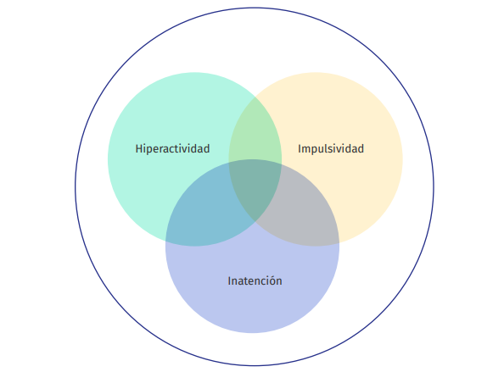

Slide 16
CARACTERÍSTICAS DE LA INATENCIÓN | CARACTERÍSTICAS DE LA HIPERACTIVIDAD | CARACTERÍSTICAS DE LA IMPULSIVIDAD
Dificultad para realizar la misma actividad durante mucho tiempo, aburriéndose y comenzando a pensar en otras cosas. Tienen que hacer un gran esfuerzo para terminar acciones y no distraerse con cualquier detalle. Varias órdenes a la vez de le olvidan. Cambian continuamente el foco de atención a otra cosa. Puede parecer que no escuchan. Al no fijarse en los detalles suelen cometer errores. | Movimiento constante y dificultades para permanecer sentados. Hablan sin parar y hacen muchos ruidos. Se sienten inquietos y nerviosos interiormente. La actividad excesiva dificulta el trabajo del niño en otras tareas produciendo también consecuencias sociales negativas. | Les resulta difícil no hacer lo primero que se les ocurre, pues no piensan en las consecuencias. Dicen comentarios inadecuados sin preocuparse por la reacción de los demás, o hablan antes de que el otro termine. Organizan mal el espacio en los papeles, escribiendo rápido y sin fijarse. No valoran las consecuencias de sus actos hasta que ocurren, no aprendiendo de una vez para otra. Les resulta difícil esperar su turno, y a veces no son aceptados por los demás por esto. →Es el síntoma más duradero del trastorno a lo largo de los años de la persona, y en ocasiones es responsable de abuso de sustancias, cambios de trabajo, accidentes, cambios de grupos sociales o pareja, etc.

Slide 17
En función de la presentación de estas 3 características, se pueden considerar 3 formas de presentación del TDAH:
Presentación predominante de falta de atención. El niño predominantemente inatento se caracteriza por parecer que no escucha cuando se trata de interactuar con él, como si estuviese en su propio mundo. Además, suele olvidar y perder sus cosas, distrayéndose con cualquier estímulo a su alrededor, y se suele dispersar incluso en actividades que le resultan atractivas. En el colegio va a un ritmo lento, no mostrando interés y olvidándose de las obligaciones o entregándolas de forma descuidada.
Presentación predominante de hiperactividad-impulsividad. El niño predominantemente hiperactivo-impulsivo se caracteriza por estar moviéndose continuamente, incluso estando sentado. Además, interrumpe conversaciones o actividades de los demás y responde precipitadamente. Tiene dificultades para las actividades tranquilas y puede ser agresivo.
Presentación combinada de déficit de atención e hiperactividad/impulsividad.

Slide 18
En este sentido, se hace especialmente importante que los síntomas se den prolongados en el tiempo, pues es relativamente frecuente que por diversas circunstancias que afecten al menor, este pueda presentar temporal- mente determinados comportamientos similares (por ejemplo cambio de colegio, dificultades con sus compañeros, crisis entre los padres…). Por otro lado, se debe tener en cuenta que los síntomas deben presentarse en distintos ambientes (casa, escuela, amigos…), puedan variar en su forma en función del lugar o las personas, o incluso no observarse en circunstancias muy concretas como por ejemplo cuando se recibe una estimulación muy intensa o recompensas muy inmediatas al jugar a un videojuego. En cuanto a su prevalencia, a nivel mundial se considera que alrededor de un 5% de los niños lo presenta durante el periodo escolar, siendo esta cifra casi del 7% en España. En lo relativo al género, el TDAH es un trastorno bastante más predominante entre los niños, con una proporción de 3 a 1 con respecto a las niñas.

Slide 19
Historia y modelos del TDAH
Aunque desde el siglo XIX se pueden encontrar descripciones de niños con perfiles inquietos, para encontrar los primeros comentarios sobre casos descritos atendiendo a la forma de un trastorno, hay que remontarse hacia 1900, cuando los primeros autores, siendo George Still el más famoso, comenzaron a hablar de un trastorno en el control de las acciones de algunos niños sin que existiese deterioro de la capacidad intelectual acompañándolo como podía ocurrir en otros diagnósticos como el autismo. Hacia 1920, debido a distintas epidemias de encefalitis, comenzó a relacionarse con estas los síntomas que determinados niños presentaban de hiperactividad, falta de concentración e impulsividad, lo que con el tiempo se fue comprobando que no parecía encajar del todo puesto que la mayoría de los niños que presentaban los síntomas no habían tenido la enfermedad. Más adelante, ya en los años sesenta, Leon Eisenberg, habló de la “reacción hipercinética de la infancia” y comenzó a utilizar fármacos para trabajar con ellos, sustancias que hoy en día aún se utilizan, como el mementales, y fue ya hacia 1980 cuando en los manuales comenzó a aparecer el Trastorno por Déficit de Atención, el cual se consideraba que podía presentarse con o sin hiperactividad. Ya más adelante, hacia los años 90, los conocimientos sobre el trastorno fueron siendo mayores, y los avances en neuroimagen y genética fueron apoyando cada vez más su origen biológico, comenzando además a detectarse el trastorno también en adultos, y llamándose ya “Trastorno por déficit de atención e hiperactividad”tilfenidato. Hacia finales de esta década, dicha reacción se incluyó en los manuales de Trastornos.

Slide 20
Sin embargo, esta diferencia en las tasas implica que en ocasiones se descarte el diagnóstico por el hecho de ser niña, lo que a menudo implica que las niñas sufren dificultades durante periodos muy largos hasta que se da el diagnóstico. Al parecer, en ello puede influir el hecho de que en las mujeres suele ser más habitual el subtipo inatento, que a su vez es más difícil de detectar que cuando hay hiperactividad presente.
El TDAH en mujeres y niñas

Slide 21
EL TDAH EN ADOLESCENTES Y ADULTOS
Es relativamente común definir el Trastorno por Déficit de Atención e Hiperactividad como un trastorno infantil, y esto es cierto en tanto que su aparición tiene habitualmente lugar en la niñez, pero no quiere decir que el trastorno desaparezca cuando la persona alcanza la adolescencia o la edad adulta. Por su parte, la adolescencia es un momento de cambio complicado, en la que el niño comienza a ser más autónomo y a tomar sus decisiones, lo que en muchas ocasiones puede suponer un obstáculo muy importante si el menor presenta este trastorno, fundamentalmente debido a las dificultades de organización, que de niños pueden ser compensadas por un mayor control por parte de los padres, y por las reacciones impulsivas que a menudo pueden limitar sus relaciones con los demás o derivar en conductas peligrosas como el abuso de sustancias. Además, los síntomas de inatención suelen influir en el desarrollo de su vida formativa y laboral en tanto que un rendimiento bajo tiene mayor impacto conforme se avanza en edad. Sin embargo, parece que la sintomatología hiperactiva se reduce o gestiona de mejor forma cuando la persona alcanza la adolescencia, continuando así cuando se llega a la edad adulta, pasando a percibirse más como una sensación interior de inquietud o impaciencia, que con conductas externas.

Slide 22
En la edad adulta, la sintomatología es similar a la que tiene lugar en la adolescencia, pudiendo limitar a la persona en su vida laboral, siendo lo más habitual que la persona tenga una importante sobrecarga de tareas, problemas en la gestión del tiempo y la organización de trabajos, y cambios constantes en sus relaciones o proyectos. Además, en ocasiones repercute en conductas peligrosas como el consumo de tóxicos, la conducción peligrosa, etc. La mayor parte de casos de TDAH en adultos lo tuvieron durante la infancia, pero si su detección no se hizo a tiempo, es mucho más difícil hacerla a edades tardías, pues los profesionales difícilmente contemplan en primera instancia que pueda de un trastorno de este tipo, por lo que el diagnóstico suele dilatarse mucho en el tiempo. De hecho, mucho de los diagnósticos en adultos se detectan como parte de la valoración de sus hijos.
Los rasgos del TDAH en adultos

Slide 23
1.2. Sintomatología asociada al TDAH
A menudo, en los Trastornos por Déficit de Atención con Hiperactividad, independientemente del subtipo al que pertenezcan, pueden observarse como consecuencia de sus síntomas, otras dificultades asociadas que son importantes de trabajar para que no supongan limitaciones en el niño. Aunque los síntomas pueden ser de diverso tipo y en ocasiones incluso llegar a causar otro trastorno que acompañe al TDAH, los más frecuentes son: dificultades en habilidades sociales, dificultades de aprendizaje y dificultades relacionadas con el área afectiva -emocional.

Slide 24
1.2.1. Dificultades en las habilidades sociales
Se dice que un niño tiene unas habilidades sociales óptimas cuando su comportamiento influye de manera positiva en la reacción de los demás hacia él, y además, es capaz de modificar dicho comportamiento en función del contexto, por ejemplo un niño tiene buenas habilidades sociales cuando no habla de igual forma a sus amigos que a sus padres. En las dificultades que los niños con TDAH presentan con respecto a las relaciones con los demás, influyen distintas variables:
Por un lado, sus dificultades de atención les impiden en muchas ocasiones captar determinadas señales de los demás que son claves para una correcta interacción, así como interiorizar las reglas que regulan las relaciones. Por ejemplo, es común que pierdan el hilo cuando el otro les está hablando.
Por otro lado, las dificultades para controlar los impulsos y hacer uso de las normas establecidas se les complica, no pudiendo por ejemplo en ocasiones controlar sus movimientos o su frustración, esperar el turno para hablar, etc.
Paralelamente, se da una baja percepción de las emociones de los demás, lo que repercute considerablemente en poder establecer relaciones sociales de calidad.

Slide 25
Todas estas dificultades a menudo les generan conflictos con el entorno, provocando en el mismo un rechazo hacia el menor, fundamentalmente en los otros niños, que difícilmente pueden comprender que se trata de comportamientos involuntarios que el niño no puede controlar, lo que provoca que a menudo se cuente poco con el niño con TDAH para hacer actividades en grupo. Si se pregunta a compañeros de clase o iguales del entorno del menor, es posible que comenten que prefieren no compartir tiempo con él por su continuo movimiento, los comportamientos exagerados o bruscos que en ocasiones provocan accidentes, la dificultad para seguir un juego, y las emociones extremas (alegría, ira, etc.) que demuestra el menor. Como consecuencia de este rechazo, en ocasiones es incluso el propio niño con TDAH el que decide alejarse de sus iguales, comprendiendo que no es bien recibido en el grupo.

Slide 26
1.2.2. Dificultades de aprendizaje
Se considera que hay un problema del aprendizaje cuando se da una alteración o retraso para que el niño lea, escuche, hable, escriba, razone o realice cálculos matemáticos tal y como correspondería según su edad, dificultando por lo tanto su rendimiento escolar. Es relativamente común que los niños con TDAH, como consecuencia de su sintomatología, presenten dificultades en relación con su proceso de aprendizaje. Las más habituales son:
» Dificultades con la lectura: dentro de los trastornos de aprendizaje, el que probablemente tiene una prevalencia mayor entre los niños con TDAH (en torno a un 25%), es la dislexia, es decir, los problemas en la lectura, ya sea como consecuencia de los propios síntomas, o por una dificultad específica para esta tarea paralela al trastorno. Sin embargo, al margen de cuál sea el origen de la dificultad, el resultado en la lectura del menor suele ser similar:
• Omisiones de letras, sílabas, palabras o frases al leer.
• Adiciones de letras, silabas o palabras al texto.
• Sustituciones de letras, sílabas o palabras por otras.
• Dificultad para leer las trabadas (pr, pl…).
• Mala comprensión lectora. Cuando estas dificultades de lectura se dan con el TDAH, las dificultades en la memoria de trabajo y monitorización propias del trastorno, influyen en el olvido del significado del texto y en las comprobaciones sobre si se ha leído bien o no una frase, por lo que el niño tiene que invertir tanto tiempo en leer, que es fácil que se canse y su rendimiento disminuya.

Slide 27
Omisiones de letras, sílabas, palabras o frases al leer.
Adiciones de letras, silabas o palabras al texto.
Sustituciones de letras, sílabas o palabras por otras.
Dificultad para leer las trabadas (pr, pl…).
Mala comprensión lectora. Cuando estas dificultades de lectura se dan con el TDAH, las dificultades en la memoria de trabajo y monitorización propias del trastorno, influyen en el olvido del significado del texto y en las comprobaciones sobre si se ha leído bien o no una frase, por lo que el niño tiene que invertir tanto tiempo en leer, que es fácil que se canse y su rendimiento disminuya.

Slide 28
Dificultades con la escritura: los problemas de atención, así como el estar en continuo movimiento puede influir en los trazos y la impulsividad en que se omitan caracteres o se modifiquen. Si además, el niño presenta problemas en la motricidad fina esta repercute en la forma de coger el lápiz, medir la fuerza, finalizar o comenzar un trazo…
Dificultades con el cálculo: se trata problemas para los procedimientos a la hora de calcular tamaños o realizar operaciones y problemas. Teniendo en cuenta que para un buen rendimiento en esta área es fundamental una buena capacidad de retención y organización mental, así como mantener el foco de atención en la tarea, es relativamente frecuente que se presenten dificultades de este tipo en niños con TDAH.

Slide 29
¿Cómo se desarrolla el pensamiento matemático? El sentido numérico es una capacidad innata, en el ser humano y en otras especies animales, que permite distinguir, manipular y representar cantidades pequeñas de elementos y, por tanto, facilita la adaptación al entorno. El conocimiento lógico-matemático se desarrolla desde muy temprana edad, gracias a la manipulación e interacción del niño con los objetos y personas que constituyen su medio ambiente. Así, antes de la escolarización, los niños ya conocen el concepto de número como representación de una cantidad y los sistemas básicos de simbolización:
» Principio de cardinalidad: correspondencia cantidad y número.
» Principio de ordinalidad: relación de orden de un número con otros números, Estos principios, son la base sobre la que posteriormente, mediante la escolarización, se desarrollan capacidades matemáticas y de cálculo más complejas.

Slide 30
El aprendizaje del sistema numérico pasa por distintas etapas:
El sistema numérico innato: permite a un bebé distinguir entre 1 y 3 objetos.
El sistema numérico verbal: se produce la asociación de las cantidades a una palabra concreta (como por ejemplo, dos).
3. El sistema numérico arábigo: se produce la asociación de las cantidades a un número concreto.
4. La línea numérica mental: se va adquiriendo la representación de los números en una línea mental interna que permite ordenar y contar los números de forma secuencial (incorporando poco a poco las decenas, centenas, miles, etc.), y de forma flexible, y la posibilidad de hacer algunas operaciones de cálculo aproximadas. Esta línea numérica requerirá memoria a corto plazo y la simbolización del número (lenguaje).

Slide 31
Dificultades en el habla: en ocasiones es frecuente que el TDAH se presente con retraso o dificultades en las habilidades requeridas para un habla fluida. En este sentido, los problemas pueden darse en la articulación de los sonidos, en el volumen o forma de la voz, o en el ritmo y fluidez. Además, en ocasiones también se dan dificultades en la recepción del lenguaje (diferenciar entre palabras, recordar lo que se ha escuchado, entender expresiones o preguntas indirectas…). Por otro lado, suele darse una falta de precisión a la hora de organizar un relato; sustituyendo palabras por otras que no concuerdan, usando verbos en otros tiempos, omitiendo información relevante… Así, es relativamente común que se presenten dificultades académicas, fundamentalmente en asignaturas en las que es necesario entender conceptos complejos y responder o redactar ejercicios elaborados. → Además, se presentan también a menudo retrasos o dificultades en la aparición del lenguaje interno, el cual se encarga de regular la conducta y el lenguaje externo posterior, lo que influye en que cometan más errores y tengan dificultades para seguir un comportamiento en función de unas reglas.

Slide 32
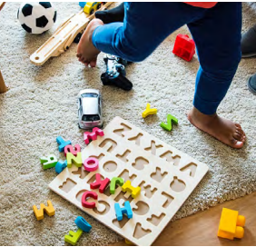
En cuanto al rendimiento escolar general del menor, es frecuente que se presente un bajo rendimiento en niños con TDAH, sin que habitualmente tenga que ver con una inteligencia deficitaria. Este bajo rendimiento tiene que ver habitualmente con:
Las propias dificultades de aprendizaje que los limitan a la hora de seguir el ritmo de los niños de su edad.
Es frecuente que los demás no quieran hacer con ellos trabajos en grupo, pues les es difícil planear y continuar un proyecto a medio plazo. Esto en ocasiones provoca no solo que el niño se sienta desplazado, sino que deje de realizar ciertas tareas de clase que impliquen trabajar con los demás, lo que afecta por lo tanto a su rendimiento escolar.
Las dificultades que el menor presenta para la organización o la mala memoria que influyen en la realización de tareas.
Por ello, es necesario siempre que exista un TDAH estar especialmente atento a las dificultades tratando de realizar las adaptaciones que sean necesarias para que el menor pueda continuar con sus aprendizajes sin obstáculos.

Slide 33
1.2.3. Dificultades de autoestima, estado de ánimo
y motivación
Se trata de dificultades que en la mayor parte de ocasiones derivan de otros síntomas y las actitudes que ocasionan estos en el entorno y que por lo tanto el niño percibe e interioriza:
• Las pobres habilidades sociales que posee el menor implican un distanciamiento con los demás que le lleva a sentirse inferior y menos válido, afectando por lo tanto a su visión de sí mismo, tendiendo su estado de ánimo hacia la tristeza y provocando un aislamiento del menor que cada vez deteriora más esta área. Además, el hecho de recibir por parte de los demás comentarios que indican que el niño “es así de malo”, reducen su motivación para tratar de hacer las cosas de una forma diferente.

Slide 34
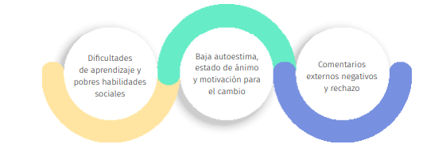
Las dificultades de aprendizaje que en muchas ocasiones los menores observan en sí mismos con respecto a los demás les hacen sentirse menos capacitados y por lo tanto válidos. Además, en ocasiones los adultos no les encargan determinadas tareas porque creen que no pueden responsabilizarles de ellas, mientras que a otros niños de su edad sí se les considera aptos. Esto va mermando la autoestima del menor sintiéndose cada vez menos útil, y al repercutir en su visión de sí mismo y sus capacidades, implica que disminuyen sus esfuerzos por modificar determinados patrones, desencadenándose por tanto un círculo vicioso difícil de parar.

Slide 35
RECOMENDACIONES GENERALES PARA FORTALECER LA AUTOESTIMA
Elogiar y reconocer lo que hacen o son capaces de hacer, sin dar los malos o buenos comportamientos por supuestos.
Valorar e interesarse por sus opiniones, aportaciones y participación.
Interesarse por las cosas que le al menor y sobre aquellas que le afectan emocionalmente (qué le pone triste, qué le enfada…).
Enseñar a tolerar la frustración, pues en ocasiones no se consigue lo que se quiere.
Dar responsabilidades y que aprenda a realizar tareas por sí solo.
Corregir los comportamientos indicando la conducta a modificar, aportando las razones para el cambio, reconociendo los motivos para el comportamiento, indicando claramente los objetivos y consensuando un compromiso de cambio.
Hacerle consciente de sus habilidades para que reconozca lo que se le da bien. Para fomentarlo se pueden hacer preguntas del tipo: ¿qué se te da bien hacer en casa?
Hacer que se sienta orgulloso de sus logros preguntando:
¿Qué te gusta más de ti?
Errores de los padres que producen baja autoestima en los niños

Slide 36
1.3. Bases biológicas y psicosociales del TDAH
Si se atiende a la etiología del trastorno, parece que se trata de múltiples causas, sin quedar del todo claro el origen. No obstante, se puede afirmar que existe una base neurobiológica que predispone al mismo y que se ve influida por el ambiente en el que se desenvuelve el niño. A nivel genético, aunque se ha demostrado que si algún progenitor presenta TDAH se multiplica el riesgo de padecer el trastorno y así, más de un 75% de los casos se explica por causa genética, no existe una acción genética directa. Es decir, que un padre tenga TDAH no determina con exactitud que sus hijos vayan a desarrollarlo, tan sólo que existe una probabilidad mayor, al igual que ocurre con otras patologías psiquiátricas como la depresión, o la esquizofrenia. Igualmente, en los estudios de genética molecular se ha relacionado el trastorno fundamentalmente con varios genes en diferentes cromosomas y sus variaciones en el número de copias de tal manera que el TDAH se considera un trastorno de herencia poligénica, es decir, la heredabilidad no radica en un gen solo sino en una combinación de varios genes, que a su vez se pueden ver potenciados por factores ambientales

Slide 37
En los estudios con gemelos, también se encuentra una alta concordancia de síntomas, y en los realizados con niños adoptados, son los padres biológicos los que con mayor probabilidad presentan un trastorno, y no los padres adoptivos. Además, parece que hay una alta proporción de niños con TDAH que presentan antecedentes familiares de otros trastornos psiquiátricos. En cuanto a la anatomía del cerebro, este tiene circuitos especiales para cada una de las funciones que cumple, y los circuitos de la atención están situados en la zona frontal, llamada corteza prefrontal, que se encarga de regular la memoria de trabajo, la atención y la inhibición de respuestas, es decir, de lo que se conoce como “función ejecutiva”, que sirve para planificar acciones, regularlas, corregir errores, evitar distracciones, flexibilizar, etc. Al parecer, en los niños con TDAH, estos circuitos evolucionan más lentamente, son de menor tamaño y tienen menor actividad, lo cual el cerebro trata de compensar activando en mayor medida otras zonas, lo que produce un mal procesamiento de la información. Pero, además, parece haber otras zonas cerebrales cuyo tamaño y funciones también se ven alterados en el trastorno, como los ganglios basales, que se encargan habitualmente del control de los impulsos y las conductas automáticas.

Slide 38
A nivel de la química cerebral, las sustancias que se encargan de que las neuronas puedan comunicar información de unas áreas a otras del cerebro, parecen estar concentradas en niveles más bajos en las personas con TDAH, lo cual puede provocar hiperactividad e impulsividad. En este caso, estas sustancias llamadas receptores y neurotransmisores son la dopamina, la adrenalina, y la noradrenalina, encargadas de comunicar la corteza prefrontal y los ganglios basales. Por lo tanto, a menudo los tratamientos farmacológicos van dirigidos a la regulación de dichas sustancias. En lo relativo a la actividad del cerebro, también parece haber dificultades en el flujo sanguíneo de algunas áreas, así como en la actividad eléctrica y la neuronal. Sin embargo, diversos estudios parecen coincidir en que las diferencias en la anatomía cerebral pueden deberse más a un retraso en el desarrollo de estas de unos 3 años, por lo que el desarrollo sería normal pero más lento.
TDAH y el cerebro

Slide 39
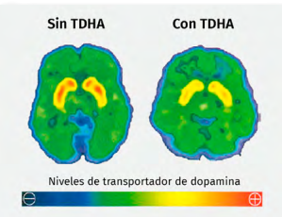
Pero, en cualquier caso, lo más relevante a nivel cerebral es la dificultad que presentan estos niños para el desarrollo de las funciones cognitivas básicas, lo que se conoce como déficit en el funcionamiento ejecutivo, es decir, en las funciones que cumple la corteza prefrontal (región del cerebro que se encarga de coordinar los procesos cognitivos y conductuales), lo cual se manifiesta fundamentalmente en:
Dificultades para sostener la atención.
Dificultades de aprendizaje, comprensión, razonamiento y planificación
Dificultades para inhibir conductas, es decir, detenerlas.
Dificultades para alternar entre diferentes tareas.
Dificultades para ordenar pasos y conseguir una meta
Los niveles de transporte de la dopamina son mucho menores en niños que tienen TDHA. Sin la cantidad adecuada de este neurotransmisor se dificulta la maduración normal de la zona frontal del cerebro, el área que se encarga de planificar y de aprender de situaciones anteriores.

Slide 40
SABÍAS QUE…
Otros factores que se dan antes, durante y después del nacimiento también influyen en el desarrollo del trastorno: exposición intrauterina al alcohol, nicotina y fármacos determinados como los benzodiacepinas, prematuridad, bajo peso al nacer, encefalitis, hipoglucemia, etc. Y, por otro lado, aunque se necesitan más investigaciones en esta línea, parece que las alergias alimentarias también serían factores con influencia en la aparición del TDAH. Igualmente, alguno de los factores psicosociales con influencia significativa en la manifestación y desarrollo del trastorno son:
Clima familiar adverso (entre padres, entre padres e hijos, entre hermanos…).
Incomprensión o desconocimiento del trastorno por parte del entorno.
Falta de recursos económicos que puedan impedir un diagnóstico precoz y una buena intervención.
Trastornos psicológicos parentales que afecten a la vida diaria del menor.
Otros trastornos que se den de manera conjunta con el TDAH.
El Omega-3 y otras grasas saludables que se pueden encontrar en alimentos como el salmón o algunas verduras son beneficiosas para personas con TDAH, en tanto que aumentan los niveles de dopamina, una de las sustancias que se ven afectadas en este trastorno, por lo que puede resultar beneficioso aumentar el consumo de determinados alimentos en estos niños.

Slide 41
2.1. Modelos explicativos del TDAH
Los modelos de TDAH basados en la hipótesis cognitiva plantean que las alteraciones de estos niños se dan por una desregulación del control cognitivo de su comportamiento, dándose un déficit en una o varias de las funciones ejecutivas superiores, encontrándose así modelos que hablan de un déficit único y otros que hablan de déficit múltiple. Se puede considerar que existen dos modelos explicativos fundamentales que se consideran lo más aceptados entre los propuestos, estos son el modelo de Barkley y el modelo de Brown.

Slide 42
MODELO DE BARKLEY
Barkley propone el conocido como modelo de inhibición conductual, según el cual se da una demora para regular la propia conducta por un deterioro en las habilidades cognitivas que engloban a las funciones ejecutivas:
» Memoria de trabajo: dentro de ella se puede diferenciar la interna o verbal, como la capacidad para hablarse a uno mismo que también posibilita leer en voz baja y se utiliza para resolver problemas, cuestionarse dudas y decidir acciones. Y paralelamente, la Memoria de trabajo no verbal, que es la capacidad para imaginar visualmente y auditivamente tanto hechos pasados como futuros para poder tomar decisiones.

Slide 43
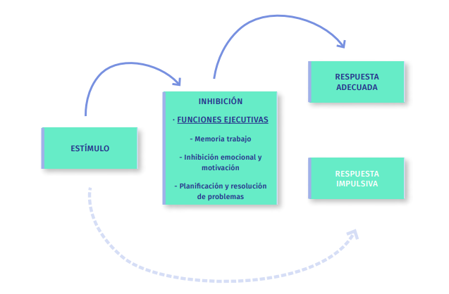
» Autorregulación del humor, la motivación, la activación y la intensidad de la emoción: capacidad de automotivarse para mantener una tarea hasta el final y decidir si la respuesta emocional que surge ante una situación se mantiene en privado o se externaliza.
» Reconstrucción: sirve para crear acciones en el futuro ante un obstáculo inesperado para resolverlo.

Slide 44
MODELO DE BROWN
Se trata de un modelo que añade al modelo de Barkley la importancia de la motivación y la regulación emocional. Según este modelo, cuando hay una gran motivación por la actividad, el niño es capaz de utilizar toda su atención. Así, según Brown, la función ejecutiva se compone de 6 bloques:
Activación: implica organizar tareas estimando el tiempo y priorizando.
Concentración: concentrarse, mantenerlo y cambiar de tarea sin perder la concentración por estímulos externos.
Esfuerzo: mantener el esfuerzo en algo procesando la información
Emoción: manejar la frustración y la preocupación de manera que no afecte a otras acciones como la atención.
Memoria: mantener ideas incluso atendiendo a otras cosas y recordar información memorizada.
Acción: regular acciones y sacar conclusiones teniendo en cuenta las emociones de los demás y las suyas propias.

Slide 45
Pero si bien es cierto que estos dos modelos son los más aceptados, también otros autores han hecho sus aportaciones, entre las que pueden destacarse las siguientes:
3. Modelo cognitivo-energético: el fallo se daría en tres niveles; el nivel computacional de los mecanismos atencionales que implican la codificación, decisión y organización motora, el nivel del estado que comprende la alerta, el esfuerzo y la activación, y el nivel de alerta que es el estado de excitabilidad o pasividad que vendría dado por la intensidad del estímulo y su novedad.
4. Modelo dual de Sonuga-Barke: este modelo combina la aversión a la demora con la inhibición conductual de Barkley. Los niños con TDAH tendrían preferencia por una gratificación inmediata aunque sea pequeña, lo que dificulta trabajar prolongadamente y provoca una alta frustración cuando no se satisface esta forma. Según este modelo, la impulsividad se da para reducir la recompensa lo antes posible.
1. Modelo de regulación del estado de Sergeant: se trataría de un déficit en la capacidad de regular el esfuerzo y la motivación, que se regularían con recompensas positivas y disminuirían con los castigos.
2. Modelo de trastorno evolutivo del control de la frustración de Greene: existiría una dificultad evolutiva para controlar la frustración que los convertiría en niños explosivos e inflexible, frustrándose rápidamente, lo que implica perder el control y mostrar agitación física

Slide 46
03. Comorbilidades
El Trastorno por Déficit de Atención e Hiperactividad, como la mayoría de trastornos, puede presentarse con cierta regularidad junto a otra sintomatología o trastornos asociados, lo que a menudo suele dificultar el diagnóstico por crear dudas sobre cuáles son los síntomas principales, y empeorar la evolución y respuestas a las intervenciones que se realicen. A estos trastornos que se dan simultáneamente se les llama trastornos comórbidos. Hay algunos factores que parece que influyen en que los niños presenten comorbilidades con más frecuencia: un diagnóstico tardío, un cociente intelectual3 (CI) bajo, un nivel educativo y cultural bajo, o la presencia de antecedentes familiares.

Slide 47
Entre los trastornos comórbidos más habituales se pueden destacar: » Trastornos de Conducta. Hacen referencia a conductas disruptivas que se salen de las normar presentando un perfil agresivo. Cuando un trastorno de conducta se da en la infancia suele manifestarse por explosiones de ira manifestadas frente a órdenes de los adultos al negarse a cumplirlas, y el trastorno se denomina Negativista Desafiante. Habitualmente, cuando este trastorno se presenta en la niñez es frecuente que si no hay una buena intervención derive en un trastorno de conducta Disocial, donde se agravan los síntomas comenzando a violarse derechos esenciales de los demás y a incumplirse normas sociales importantes (a menudo se producen robos, agresiones, daño a las propiedades de otros, etc.). En general, los trastornos de conducta, como consecuencia de sus síntomas suelen provocar un deterioro importante en las relaciones con el entorno, así como en la vida académica o laboral. Se trata de una de las comorbilidades más frecuentes, y a menudo los síntomas del TDAH pueden confundirse y atribuirse al trastorno de conducta (por ejemplo, “no quiere atender, pero podría hacerlo”), lo que implica que no se trabaja como se requiere. El principal factor que contribuye a la aparición conjunta del TDAH y los trastornos de conducta es el retraso en la intervención con el menor.

Slide 48
Ansiedad. Se trata de un estado de alerta, miedo y preocupación excesivas por diversas áreas (estar solos, salud propia y de los demás, fallar en algo, etc.), que a menudo en estos casos se relacionan con el fracaso escolar, las críticas recibidas por parte del entorno y la sensación de que no pueden controlarse. Las dificultades que los niños detectan que tienen para organizarse y seguir pautas o rutinas puede ser estresante y llegar a causar ansiedad. Además, la mayor dificultad para controlar las emociones y el estrés no ayudan a abordar la situación y pensar con claridad la forma de manejarla.
Depresión y otros trastornos del estado de ánimo. Dada la frustración y confusión con respecto a su comportamiento y dificultades de atención en muchos casos se genera una falta de interés y desmotivación con respecto a la escuela, las amistades, etc. Generándose así poco a poco en el niño sentimientos de minusvalía con respecto a lo demás, impotencia y baja autoestima.

Slide 49
Trastorno del espectro del autismo. Se trata de un trastorno que afecta a la forma en la que el niño habla, se comunica, aprende, interactúa y se comporta en su entorno. Los signos más comunes que pueden observarse son los comportamientos repetitivos o las dificultades para establecer una conversación acorde a lo que se espera para su edad. En ocasiones, cuando ambos trastornos se presentan juntos se genera una gran confusión a la hora de establecer el diagnóstico, fundamentalmente por la amplia gama de opciones que se presentan en el espectro del autismo en cuanto a la complejidad de sus síntomas
Trastornos del sueño: a menudo es frecuente que los síntomas propios del trastorno vayan acompañados de dificultades para conciliar el sueño, movimientos exagerados durante el sueño, patrones inestables de sueño, etc. Consecuentemente, cuando los niños no duermen bien, esto se refleja en un menor rendimiento escolar y cognitivo, así como más dificultades a nivel social y emocional. Al parecer, algunos estudios indican que esto puede tener que ver con que en estos niños se da una mayor concentración nocturna de serotonina en el cerebro por las noches. Además, teniendo en cuenta la dificultad para concentrarse en cualquier tarea y permanecer inquietos, el sueño resulta especialmente complejo.

Slide 50
Un aspecto importante a tener en cuenta en las comorbilidades, es que en ocasiones no llega a haber un trastorno comórbido, pero sí se presenta sintomatología asociada al TDAH (síntomas aislados de ansiedad, problemas de conductas, etc.), que es importante abordar tanto en casa como en la escuela de manera que no desemboquen en un trastorno.

Slide 51
04. Detección y diagnóstico del TDAH
Se entiende por detección el momento en el que los profesionales reconocen una dificultad o trastorno en el niño y por consiguiente se comienza a trabajar con él. De esta forma, en tanto que solo se empieza a trabajar cuando la dificultad ha sido detectada, hacerlo precozmente es fundamental para: permitir un inicio temprano en el tratamiento, una planificación educativa correcta adaptada a las necesidades de aprendizaje del menor, una atención médica especializada en el caso de requerirse medicación, la previsión de ayudas familiares y asistenciales necesarias, y un mejor manejo del estrés y necesidades de la familia.
Sin embargo, esto no suele ser una tarea sencilla, pues los signos pueden ser a menudo minimizados tanto desde el ámbito sanitario como desde la familia y la escuela, calificándolos de transitorios o leves, y siendo habitual que se recomiende esperar cuando se detectan las primeras dificultades.

Slide 52
Además, aunque el diagnóstico de TDAH no puede establecerse hasta los 7 años, lo ideal sería realizar una evaluación cuando se sospecha que puede existir algún tipo de dificultad, se trate o no en última instancia de este u otro trastorno, con el objetivo de comenzar a trabajar lo que realmente es importante, es decir, las necesidades específicas de cada niño que pueden entorpecer su desarrollo. De esta forma, si las dificultades comienzan a trabajarse en cuanto aparecen, es decir, en los primeros años del menor, este no tendrá tiempo de aprender un patrón erróneo de comportamiento, atención y relacional que luego sea más difícil de modificar.
Por ejemplo, a edades tempranas es más difícil que el niño haya interiorizado que “es malo” y se comporte acorde a este estereotipo, así como que el resto de compañeros del colegio lo traten en función de sus conductas.

Slide 53
4.1. El protocolo a seguir
En función del lugar en el que aparezcan las primeras preocupaciones y sospechas sobre dificultades en el menor, el proceso de evaluación y diagnóstico se desenvuelve de una forma determinada. De esta forma, si las sospechas iniciales se dan en el ámbito educativo, a menudo es el equipo de orientación educativa (EOEP), del centro, el encargado de comenzar la evaluación del menor, a partir de la cual se realiza un informe para el pediatra, con el objetivo de que llegue a la unidad de Salud Mental Infantil (USMI) que corresponda para que el menor sea también valorado y atendido en este servicio.

Slide 54
Si la sospecha surge en casa, lo habitual es que los padres acudan al pediatra, y tanto si es así como si las sospechas las tiene de inicio el propio pediatra, este debe realizar una recogida exhaustiva de información del menor y exploración de los síntomas fundamentales con la familia, solicitando también la información pertinente al centro escolar. Una vez realizada la valoración, si se considera necesario, el pediatra deriva al menor al servicio de salud mental y/o a neuropediatría. Una vez que el caso llega al servicio de salud mental, los especialistas del mismo deben concluir el proceso diagnóstico a través de la observación, entrevistas a menor y familiares, revisión de informes, etc. Así como comprobar las posibles comorbilidades. Y una vez delimitadas las dificultades, se comienzan a trabajar las necesidades específicas de cada niño, en algunos casos con la ayuda de otros profesionales más específicos: logopedia, fármacos, terapia psicológica, grupos de ayuda para padres, pautas educativas… Mientras tanto, el equipo de orientación de la escuela, debe encargarse de establecer las adaptaciones necesarias en el entorno para que el menor pueda continuar con la máxima normalidad posible desempeñando sus tareas escolares. Paralelamente, además de estas fases en la detección y diagnóstico llevadas a cabo por los servicios públicos, si los padres lo consideran pueden solicitar una evaluación del menor a centros o asociaciones específicas que trabajen con el trastorno, con el objetivo de aligerar el proceso y trabajar con profesionales especializados en el trastorno en cuestión.

Slide 55
4.2. Cómo realizar una detección precoz
Teniendo en cuenta que suelen ser las familias las que tienen las primeras sospechas o las que son alertadas por el centro educativo, conviene que los padres estén informados sobre los primeros signos que deben tener en cuenta
A la hora de la detección, es importante conocer que a menudo resulta mucho más difícil captar a un niño con dificultades más relacionadas con la atención, pues sus limitaciones suelen pasar más desapercibidas en tanto que resultan menos conflictivas. Además, se debe tener presente que los síntomas o dificultades deben aparecer en varios entornos (en casa, en la escuela, en el parque…), pues si se dan solo en uno de ellos pueden estar más relacionados con problemas de adaptación a ese entorno determinado, por lo que la forma de trabajo de la dificultad iría más encaminada a la búsqueda de los factores que le dificultan la adaptación concreta a ese entorno.

Slide 56
Lo habitual es que cuando aparecen los primeros síntomas en edades tempranas, estos vayan incrementando su gravedad con el paso del tiempo, generando cada vez más situaciones conflictivas, aspecto que debe tenerse también en cuenta cuando se trata de detectar una dificultad que puede derivar en un trastorno. Como es lógico, otro aspecto a tener en cuenta en la detección temprana son los factores de riesgo que pueden incrementar la probabilidad de que se trate de un TDAH, como por ejemplo el hecho de que sus padres padezcan este u otro trastorno, estén o no diagnosticados..

Slide 57
SIGNOS DE ALERTA ANTES DE LOS 7 AÑOS
Dificultades en el juego social con otros niños.
Preferencia por juegos físicos frente a juegos educativos.
Jugar montando y desmontando, sin un interés más allá.
Poco interés en mantener una actividad o juego en el tiempo. Retraso en el lenguaje y la motricidad fina .
Dificultades para los primeros aprendizajes (colores, números, letras, animales…).
Dificultades para los primeros trazos de escritura.
Limitaciones emocionales. Muchas rabietas y accidentes.
Dificultades para permanecer sentado y mantener la atención en conversaciones
Motricidad fina: Coordinación de los movimientos de pequeños músculos o extremidades como los dedos que requieren precisión y a menudo un trabajo visual que los acompañe.

Slide 58
4.3. El proceso de evaluación del TDAH
Cuando se detectan en el niño determinados síntomas que pueden guardar relación con este trastorno, es importante que los profesionales diseñen un protocolo de evaluación que incluya distintos instrumentos. Los resultados de las pruebas acompañan a las observaciones de los padres, profesores y profesionales, y si el menor ya ha superado los 7 años, pueden permitir un diagnóstico fiable. Para conocer cuáles son las observaciones de padres y profesores, es importante realizar con ellos una entrevista en la que se detalle cada uno de los síntomas que ellos detecten en el menor, así como la forma, edad de aparición de los mismos, evolución, y cómo actúa el entorno cuando aparecen. Además, se debe realizar una observación en vivo del comportamiento del menor, teniendo en cuenta que es posible que en una situación novedosa, estructurada y breve puedan no presentarse de la misma forma que en su vida diaria. Esta información, debe también complementarse con el historial médico, los antecedentes médicos y psicológicos familiares, los registros académicos (notas, fichas, etc.), estudios previos si los hay, y cualquier otro documento que pueda orientar en la definición de las dificultades.

Slide 59
A menudo, en la evaluación se tienen en cuenta varias áreas, e incluye tanto los síntomas propios del TDAH, como síntomas asociados (ansiedad, dificultades, sociales, dificultades emocionales, capacidad intelectual, dificultades de aprendizaje, etc.), pues lo ideal es no solo detectar el TDAH, sino conocer las dificultades que está generando en la vida del niño para poder trabajarlas eficazmente.
Escalas conductuales: son herramientas en las que a menudo se puntúa con formato tipo Likert4 para determinar el grado en el que se da un síntoma. Una de las más habituales es la Evaluación del Trastorno por Déficit de Atención con Hiperactividad (EDAH), que se pasa a los adultos (habitualmente profesores) que tratan al menor a diario, y en ella se evalúa de forma rápida para una primera orientación, la hiperactividad, la atención, la impulsividad y la conducta del menor. Otra de las más utilizadas en este ámbito es la ADHD Rating Scale

Slide 60
Pruebas neuropsicológicas: con ellas se evalúa el funcionamiento de algunas tareas cerebrales (funcionamiento cognitivo). Entre las más comunes se pueden destacar: Evaluación del nivel intelectual. En niños se suele utilizar la Escala Wechsler de Inteligencia para niños (WISC). Aunque el nivel intelectual no es un criterio para diagnosticar el TDAH, su evaluación es útil a la hora de diseñar una intervención acorde a cada niño. Esta prueba permite conocer la capacidad intelectual general, la comprensión verbal, el razonamiento perceptual, la memoria de trabajo y velocidad de procesamiento… además, con ella puede descartarse que las dificultades se deban a un bajo o muy alto nivel intelectual en lugar de a un trastorno como el TDAH.

Slide 61
Funciones ejecutivas. Teniendo en cuenta su implicación en el TDAH es especialmente importante su evaluación para conocer las dificultades de funcionamiento del niño en sus tareas diarias. Entre las pruebas más importantes se puede encontrar la Torre de Hanoi, y el test de Stroop. En la clasificación de cartas de Wisconsin, se trata de agrupar cartas siguiendo alguno de los criterios que estas cumplen (según su forma, color, número…)

Slide 62
La torre de Hanoi es la tarea más típicamente utilizada para evaluar la planificación. En esta tarea se presenta un tablero con tres columnas. En la primera de ellas se muestran una serie de piezas ordenadas de mayor a menor que deben ser reorganizadas del lado izquierdo hasta el derecho, una a una, hasta reproducir correctamente la misma pirámide en la última columna, empleando el menor número de movimientos posibles, ayudándose con la columna central, y no pudiendo colocarse una pieza mayor sobre una menor.
En el test de Stroop, se evalúa la interferencia, y la tarea consiste en señalar el color en el que está escrita la palabra, al margen de lo que ponga en ella.

Slide 63
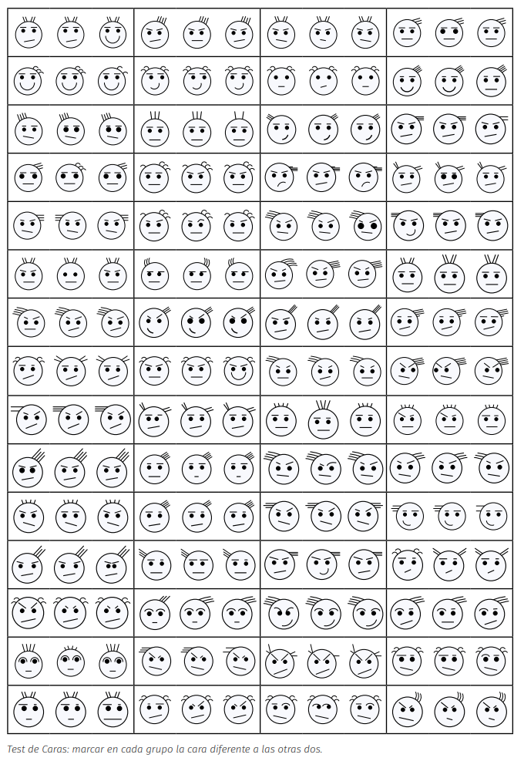
Pruebas de neuroimagen: aunque estas pruebas no sirven para establecer el diagnóstico, teniendo en cuenta que se sabe que en los menores con TDAH la actividad cerebral de algunas zonas del cerebro suele ser menor, comprobar si se presenta esta forma de funcionamiento podría ser un indicador más. Además, son pruebas que resultan útiles si en la persona se presentan simultáneamente alteraciones en el sueño, el habla, epilepsia, etc.
Pruebas específicas de atención: se trata de medir en nivel atencional del niño y su influencia en diferentes tareas. Así puede determinarse el tipo de tarea en la que resulta más importante trabajar la atención de cada niño. Entre las más habituales se encuentra el Test de caras, que y está integrada por 60 dibujos de caras con los que se evalúa la capacidad para percibir semejanzas y diferencias. Otro de los más utilizados es el Test de Atención D2, que consiste en una búsqueda selectiva de estímulos relevantes para la que se requiere velocidad de procesamiento, concentración y atención selectiva.

Slide 64
Cuando en los primeros pasos de una evaluación se detecta un posible trastorno comórbido, la evaluación debe extenderse hacia esos síntomas y detectar cuáles son las dificultades principales. Además de la evaluación propia de la sintomatología del TDAH, se deben tener en cuenta la sintomatología que aparece normalmente asociada, por lo que es necesario comprobar las competencias sociales del menor, utilizando una escala como puede ser el BAS, que se trata de una escala que puede ser aplicada a padres, profesores y al propio niño, y evalúan la posesión de características que benefician y dificultan unas relaciones sociales óptimas.

Slide 65
EL INFORME DIAGNÓSTICO Una vez realizada la evaluación y establecido el diagnóstico, es necesario que el profesional emita un informe para que se haga uso de él cuándo sea necesario, es decir habitualmente en la escuela para que se realicen las adaptaciones oportunas, por parte de los padres por si es necesaria intervención de cualquier tipo (psicológica, psiquiátrica, de logopedas, etc.) o ayudas… Para que un informe aclare lo máximo posible sobre el caso a la persona que lo lea, es necesario que recoja los siguientes datos:
1. Motivo de consulta y situación que se presenta en la primera valoración.
2. Antecedentes personales y familiares tanto de enfermedades medicas como psicológicas, así como de las intervenciones previas si las hubiese.
3. Entorno psicosocial del menor donde se incluya el ambiente familiar, el ambiente social y el escolar, así como posibles cambios que se hayan dado en los mismos y puedan ser relevantes.
4. Exploración realizada: pruebas, observaciones, etc. Y número de sesiones en las que se lleva a cabo el proceso.

Slide 66
5. Juicio diagnóstico en base a los resultados obtenidos. Deben incluirse también las posibles comorbilidades.
6. Intervención que se proponen por parte del profesional que realiza la evaluación.
7. Recomendaciones que propone el profesional, fundamentalmente para la escuela y la familia: pautas para dificultades que se presentan en casa, posibles medidas a tomar en el centro para mejorar el rendimiento, etc.

Slide 67
05. Los principales niveles de intervención
Una vez realizada la evaluación pertinente y diagnosticado el TDAH, se debe proceder con la mayor brevedad posible a trabajar las dificultades que limiten al menor en su vida diaria, tanto la sintomatología específica como la sintomatología asociada. Para que la intervención sea eficaz, es indispensable trabajar tanto con el menor como en el entorno escolar y en el familiar, pues es donde el niño pasa la mayor parte de su tiempo y por lo tanto son los entornos que más pueden ayudarlo a regular sus dificultades y normalizar su desarrollo
El nivel didáctico hace referencia a las adaptaciones que el menor precisa en el entorno escolar. Por un lado, se encuentra el trabajo a nivel de criterios curriculares, que consiste en adaptar tanto el tipo de tarea como el contenido que se le exige al menor en cada curso académico, con el objetivo de que este pueda avanzar sin que su trastorno suponga una limitación. Pero, además, en el plano escolar es importante que tanto profesores como compañeros conozcan y respeten al menor de manera que este pueda sentirse cómo y en igualdad en la escuela socialmente hablando (para ello en ocasiones se precisan charlas informativas, actividades de concienciación, etc.

Slide 68
A nivel individual es importante en la medida de lo posible según la edad y el nivel de funcionamiento, trabajar la psicoeducación no solo con la familia sino con el menor, es decir, hacerlo conocedor del trastorno y lo que implica desde la comprensión, para que comprenda que es necesario aplicar ciertas estrategias. A partir de ahí, los especialistas deben trabajar con él diferentes herramientas que le ayuden a manejar su conducta, a comunicarse, a mejorar la atención-concentración, y a aumentar el propio autocontrol.
El nivel familiar es probablemente el más importante de intervenir, pues es allí donde el menor necesita sentirse más arropado, y donde pasa la mayor parte de su tiempo. De esta forma, es importante aportar a los padres ciertas pautas para que puedan reaccionar de forma correcta ante las dificultades que el menor pueda plantear, que habitualmente están relacionadas con las tareas y las normas a seguir. Pero, además, en muchas ocasiones resulta beneficioso que la familia reciba también una ayuda directa hacia ellos (no solo de intervención para el menor), de manera que se sientan comprendidos y atendidos por los profesionales. En este sentido, suelen funcionar muy positivamente los grupos de ayuda para padres, en los que entre ellos se comparten experiencias, emociones, pautas, etc.
A menudo, con una adecuada intervención la sintomatología disminuye de forma importante, aunque el trastorno en sí se considera crónico, pues habitualmente requiere de una serie de herramientas a implementar a largo plazo.

Slide 69
5.1. La intervención farmacológica
A la hora de llevar a cabo la intervención con los menores con TDAH, una cuestión que suele crear controversia es el trabajo con fármacos, fundamentalmente por tratarse de niños habitualmente de poca edad y las consecuencias que los químicos pueden tener. Sin embargo, si bien la intervención no es siempre necesaria, en muchos casos los profesionales la estiman oportuna, al menos temporalmente, para estabilizar la sintomatología del menor a través de la regulación de las sustancias químicas que se encuentran alteradas a nivel cerebral.

Slide 70
A la hora de definir el tratamiento farmacológico, el profesional que se encargue del mismo debe tener en cuenta los síntomas que presenta el paciente en cuestión, pues no en todos los casos son los mismos y con la misma intensidad y esto puede influir en el tipo de medicamento y en su dosis. Además, se deben comprobar los posibles trastornos comórbidos que puedan necesitar otra medicación o ser incompatibles con determinados fármacos. Por otro lado, siempre debe tenerse en cuenta la opinión de la familia sobre la farmacoterapia, aportando toda la información necesaria sobre el tratamiento y respondiendo todas las posibles dudas.

Slide 71
Otro aspecto a tener en cuenta es la duración de los efectos de los fármacos, tratando de que sea en las horas más necesarias del día cuando estén más presente (por ejemplo en la escuela, cuando se requiere mayores niveles de atención). Además, debe evitarse en la medida de lo posible que la toma de fármacos provoque una estigmatización por parte del entorno (fundamentalmente de los iguales), tratando de facilitar que las tomas se realicen en casa.
Los fármacos más habitualmente utilizados son los fármacos estimulantes (Metilfenidato), que actúan fundamentalmente en los circuitos de dopamina, y los no estimulantes (Atomoxetina), que actúan sobre la sustancia norepinefrina. Mientras que los estimulantes suelen ser de acción rápida, notándose sus efectos a las pocas horas de su ingesta y perdiéndose de igual forma; los no estimulantes, tardan alrededor de 15 días en estabilizar su efecto.

Slide 72
Lo más importante en el caso de administrarse fármacos, es combinarlos con otro tipo de terapias e intervenciones que refuercen sus efectos, pues esta combinación ha demostrado ser la alternativa más eficaz. En este aspecto, es importante hacer un seguimiento de la medicación y el efecto que está produciendo en el menor, tratando siempre de evitar efectos secundarios que afecten a la vida del niño (irritabilidad, dolor de cabeza, náuseas…). En cuanto a la finalización del tratamiento, no existe un periodo exacto, y en ocasiones se plantean periodos de para comprobar cómo se encuentra el menor sin ellos, y después retomar los fármacos con la misma u otras dosis.
Tratamiento del TDAH y el cerebro

Slide 73
MITOS DE LA FARMACOLOGÍA EN TDAH
La medicación está de moda → en realidad lleva utilizándose desde hace más de 50 años para las dificultades de esta índole.
La medicación los seda para que no molesten → al contrario, la medicación más utilizada son estimulantes, cuyo objetivo es mejorar la concentración y regular la impulsividad.
La mediación puede predisponer a adicciones → los estimulantes utilizados no son adictivos en dosis correctas, de hecho pueden interrumpirse en ocasiones para determinados periodos.
De hecho, un buen tratamiento disminuye la probabilidad del consumo de sustancias. La medicación es de por vida → si el tratamiento se hace a tiempo los síntomas pueden llegar a controlarse sin medicación en casi todos los casos.

Slide 74
5.2. Las nuevas tecnologías en la intervención con TDAH
El tratamiento del TDAH, al igual que el de otros muchos trastornos, se ve beneficiado de las nuevas tecnologías, que gracias a sus avances permiten facilitar la vida de padres, profesores y niños que conviven con este trastorno.
Estas tecnologías, aportan sus beneficios desde la hora de las evaluaciones, permitiendo que los test se realicen de forma online, lo cual además de ser más sencillo y práctico para los profesionales, suele resultar también más atractivo a los menores.

Slide 75
.
Pero, además, para la intervención directa con los menores, existen programas que facilitan el trabajo de las funciones cognitivas que se encuentren más deterioradas en el niño. Además, este tipo de entrenamientos suele permitir un registro individualizado de los logros del niño que fomenta la capacidad de superación. Y otro aspecto positivo, es la sensación de carácter lúdico que este tipo de intervención genera en los niños, potenciándose así sus capacidades sin la sensación de agotamiento o rechazo que producen en ocasiones las intervenciones más tradicionales. Ejemplo: Me Motiva Flex. De igual forma, para el trabajo en la escuela hay diferentes aplicaciones que se pueden utilizar en función de las necesidades de cada niño, pero, además, los ordenadores en muchas ocasiones facilitan las evaluaciones de estos niños, a los que les puede resultar mucho más costoso un examen en papel.

Slide 76
Por otra parte, las tecnologías más novedosas también tienen cabida en el mundo del TDAH, de manera que, por ejemplo, las gafas de realidad virtual pueden utilizarse con estos niños para trabajar determinadas conductas como si estuviesen en el momento o en cuestión, o practicar técnicas de relajación.
Sin embargo, también se debe tener presente que el menor con TDAH, por su impulsividad e hiperactividad, puede ser más tendente a conductas adictivas y/o de riesgo, por lo que el uso de las nuevas tecnologías debe estar siempre controlado por adultos del entorno.
Actualización en Nuevas Herramientas Tecnológicas en el Tratamiento del TDAH

Slide 77
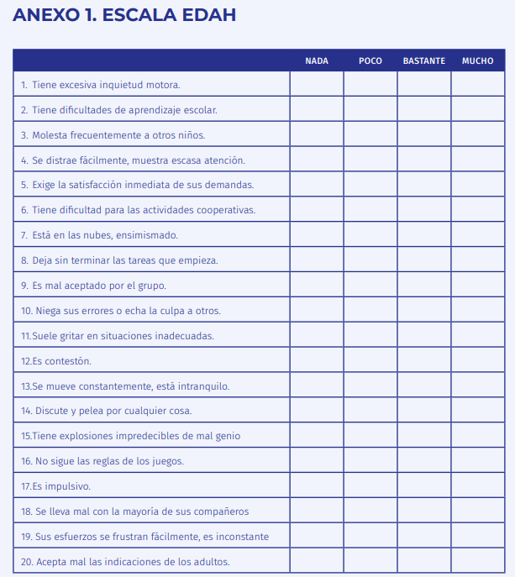
ESCALAS A LAS QUE CORRESPONDEN LOS DIFERENTES ÍTEMS Y CORRECCIÓN Las respuestas de cada ítem se valoran de 0 a 3 puntos (siendo 0 nada y 3 mucho). Se debe calcular la suma de los ítems de cada escala. Hiperactividad-impulsividad: 1, 3, 5, 13, 17. Punto de corte patológico por encima de 10. Atención: 2, 4, 7, 8, 19. Punto de corte patológico por encima de 10. Conducta: 6, 9, 10, 11, 12, 14, 15, 16, 18, 20. Punto de corte patológico por encima de 11.

Slide 78
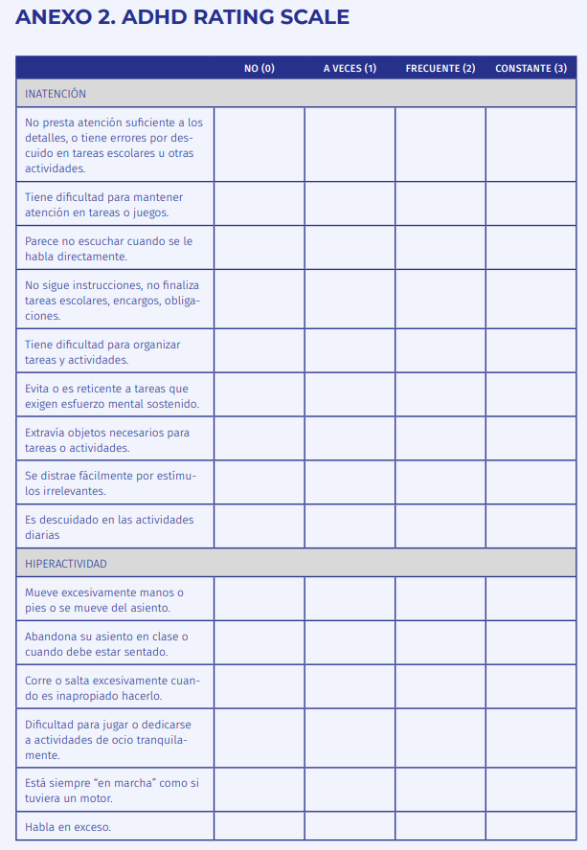
.

Slide 79
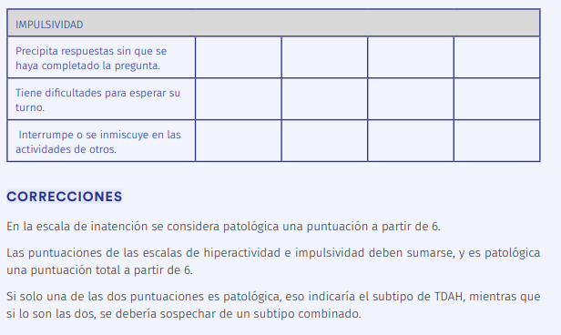
.

Slide 80
.
MUCHAS GRACIAS

